Slide 1
Оказание первой помощи при ушибах,
вывихах суставов и переломах костей.

Slide 2
Повреждения костей и суставов является распространенным видом травм.
Травма – это повреждение органа или ткани в результате внешнего воздействия
Травмы
Механические
Психологические
Химические

Slide 3
Каждый человек обязан уметь оказать пострадавшему доврачебную помощь:
1. Сохранить жизнь
2. Свести к минимуму возможные последствия происшествия
3. Способствовать выздоровлению

Slide 4
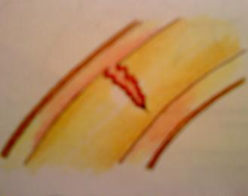
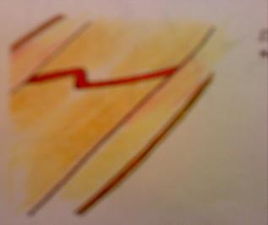
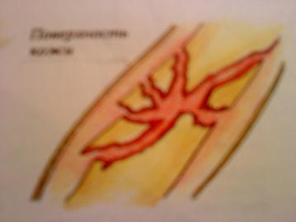
Перелом - это нарушение целостности костей.
Перелом может быть в виде трещины или полного перелома костей.
Простой - трещина
Тип «зеленой веточки», у детей
Осколочный

Slide 5
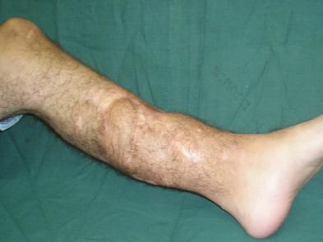
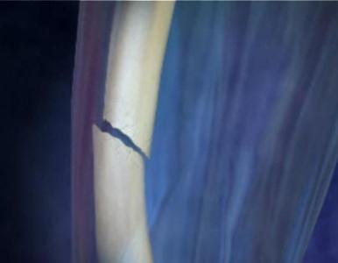
Переломы
Открытые
Рана вызвана травмирующим фактором или костным обломком, сопровождается кровотечением
Закрытые
Кожа в зоне перелома не повреждена; припухлость в близлежащих тканях имеет местный характер

Slide 6
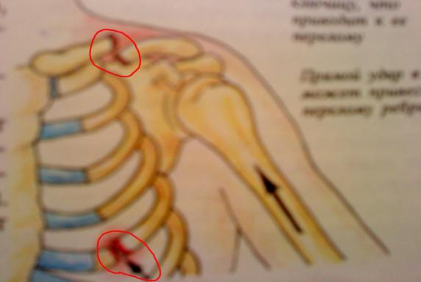
Чем вызваны переломы?
При падении на руку сила передается на ключицу, что и приводит к её перелому.
Прямой удар в грудь может привести к перелому ребра

Slide 7
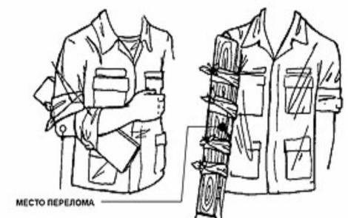
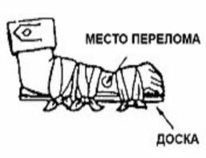
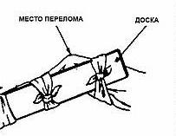
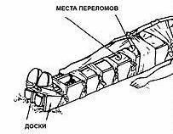
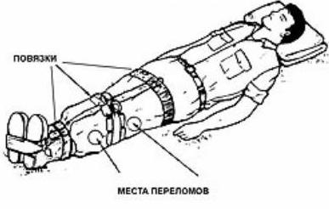
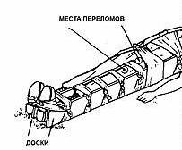
Оказание первой помощи
Шина
Холод
Покой

Slide 8
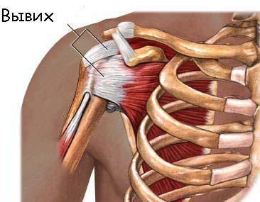
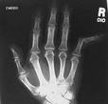


Вывих - головка одной кости может частично или полностью выйти из сустава.
Вывих фаланги пальца
Вывих локтевого сустава
Вывих коленного сустава

Slide 9
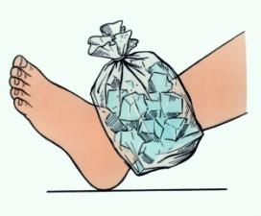
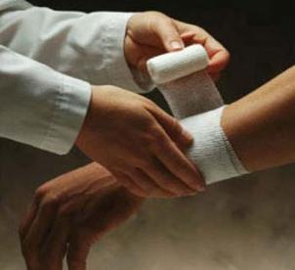

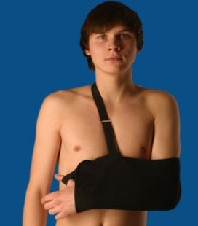
Как оказать первую помощь при вывихе?
Обеспечьте поврежденной части покой
Наложите лед или холодный компресс
Мягкая давящая повязка
Косыночная повязка

Slide 10
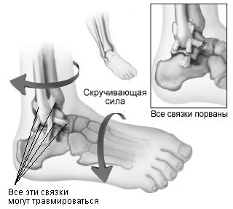
Растяжение связок - это повреждение сухожилий области сустава, что приводит к разрыву мышц.
Как оказать помощь:
Наложение Тугой повязки
Приложить холод
Обеспечить покой

Slide 11
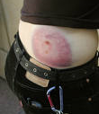
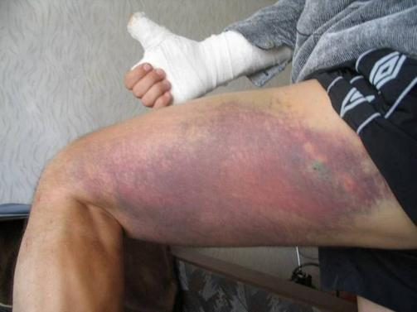
Ушибы – закрытое повреждение тканей и органов от удара тупым предметом
Симптомы:
Боль
Отек
Гематома
Оказание ПП:
1.Холод
2.Холодная вода
3.Ложка
4.Мазь

Slide 12
Обязанность оказывающего первую помощь.
Быстро оценить ситуацию
Определить причину травмы
Создать покой
Холод
Наложить шину, повязку
Сообщить учителю, родителю, 03.

